Slide 1

第十二章习题课

Slide 2
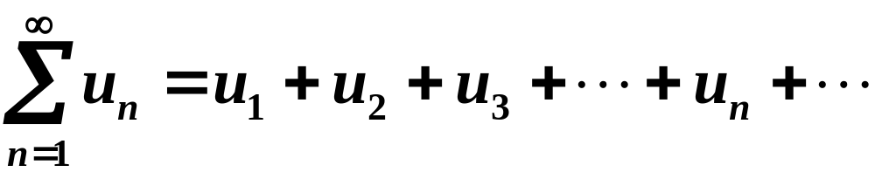
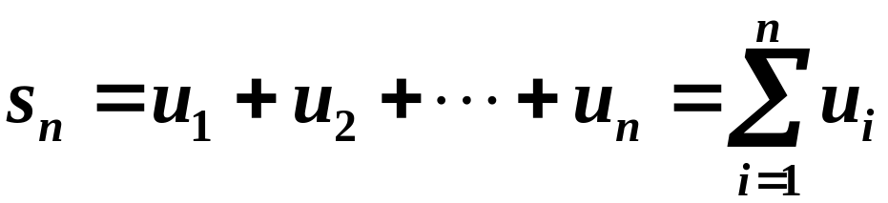

1、常数项级数
定义
级数的部分和
级数的收敛与发散

Slide 3
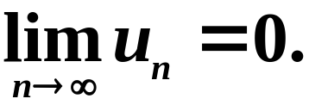
收敛级数的基本性质
性质1: 级数的每一项同乘一个不为零的常数,敛散性不变.
性质2:收敛级数可以逐项相加与逐项相减.
性质3:在级数前面加上有限项不影响级数的敛散性.
性质4:收敛级数加括弧后所成的级数仍然收敛于原来的和.
级数收敛的必要条件:

Slide 4

常数项级数审敛法
一般项级数
正 项 级 数
任意项级数
1.
2.
3.按基本性质;
4.绝对收敛
4.充要条件
4.绝对收敛
5.比较法
5.交错级数
(莱布尼茨定理)
6.比值法
7.根值法

Slide 5
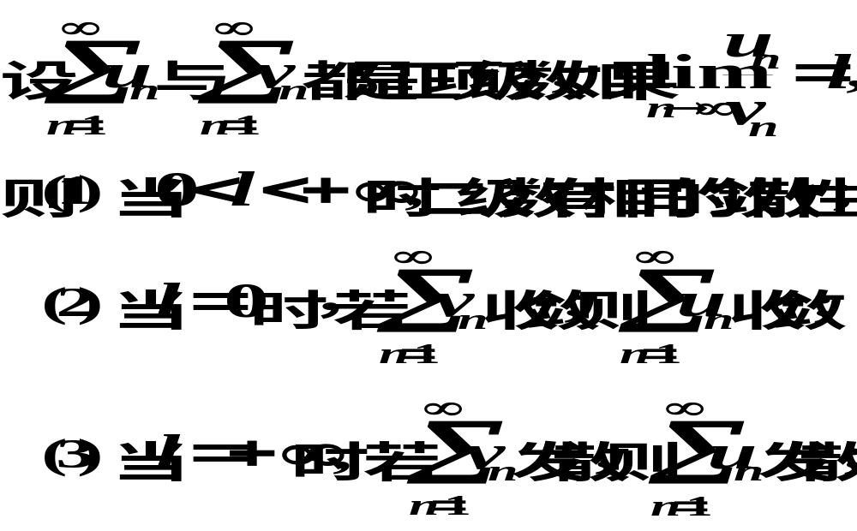
(2) 比较判别法的极限形式

Slide 6
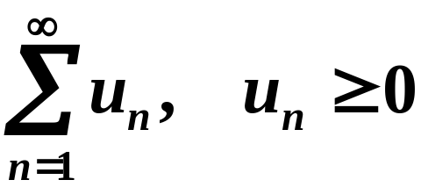
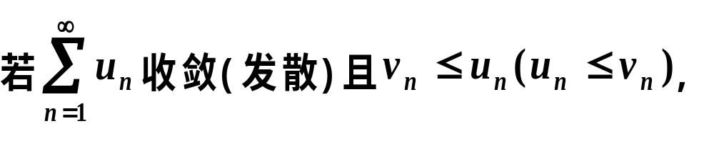

2、正项级数及其判别法
定义
审敛法
(1) 比较判别法

Slide 7





Slide 8




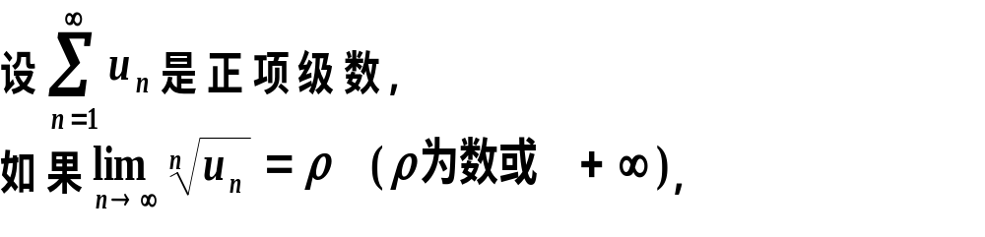

Slide 9
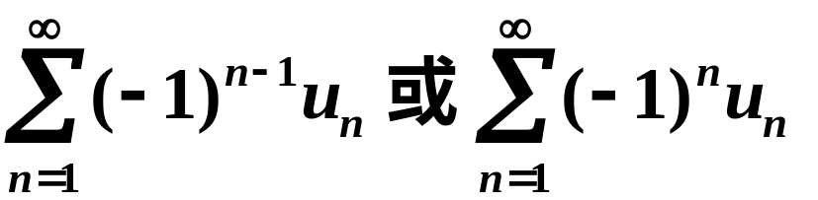

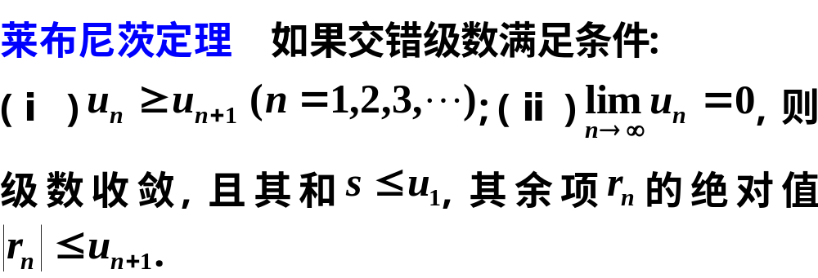
3、交错级数及其判别法
定义 正 、负项相间的级数称为交错级数.

Slide 10



4、任意项级数及其判别法
定义 正项和负项任意出现的级数称为任意项级数.

Slide 11
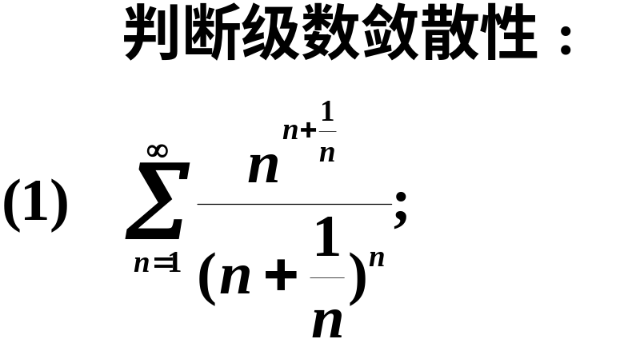
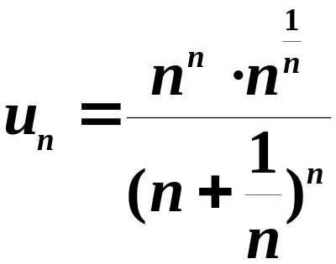
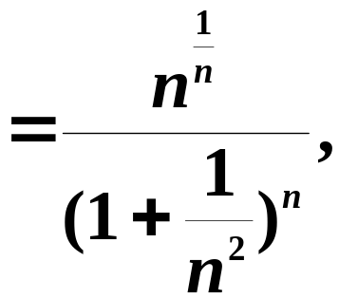
二、典型例题
例1
解

Slide 12
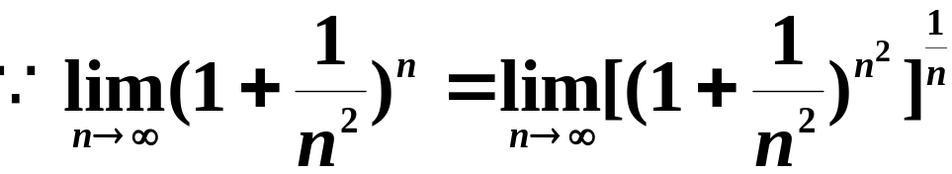

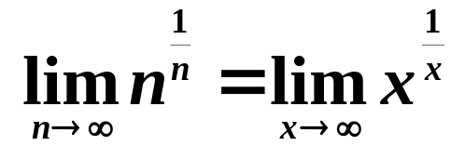
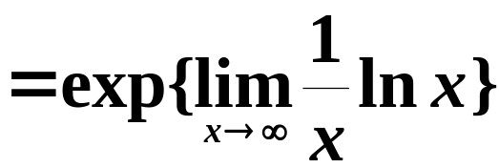
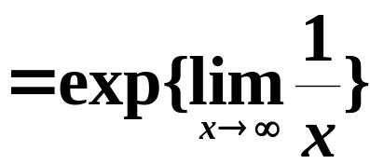
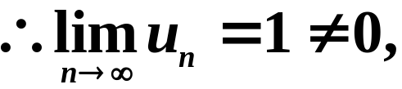
根据级数收敛的必要条件，
原级数发散．

Slide 13
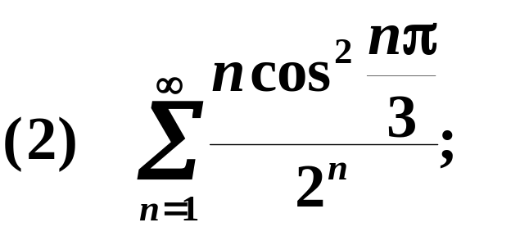
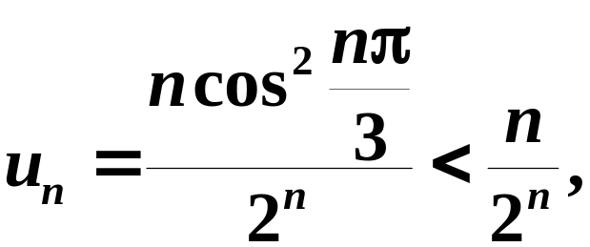
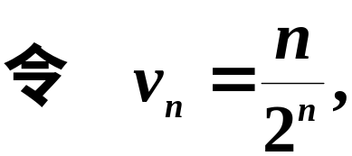
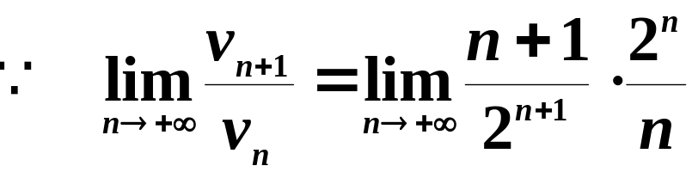
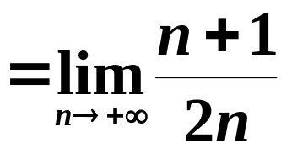
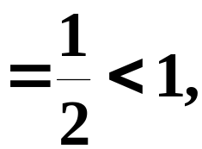

解
根据比较判别法，
原级数收敛．

Slide 14
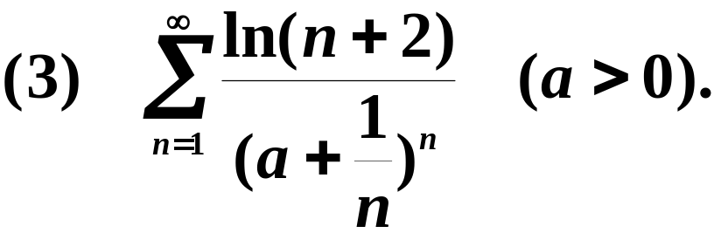
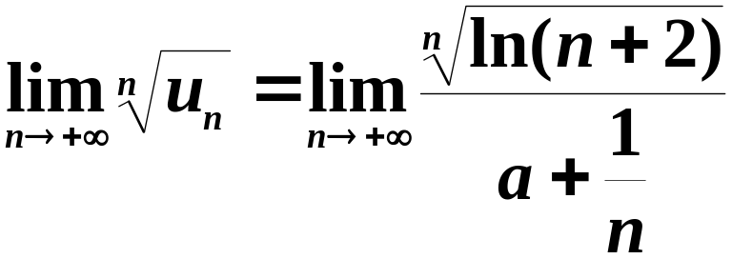
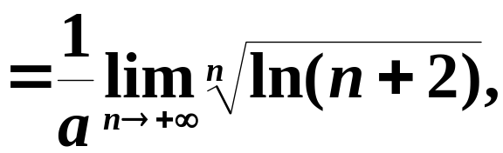


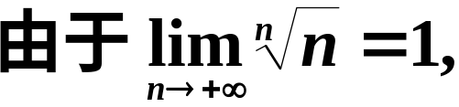
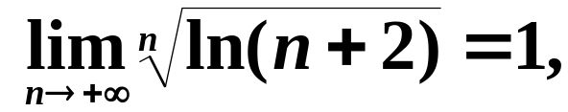
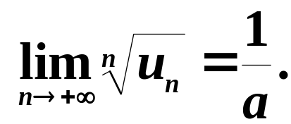
解
从而有

Slide 15


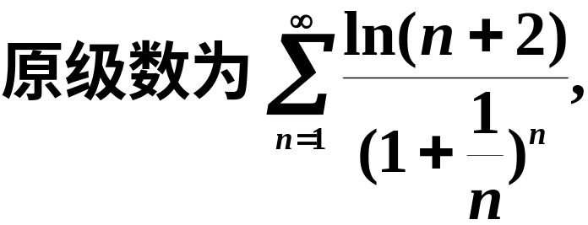

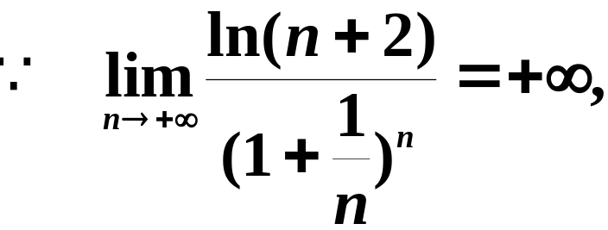
原级数收敛；
原级数发散；
原级数也发散．

Slide 16
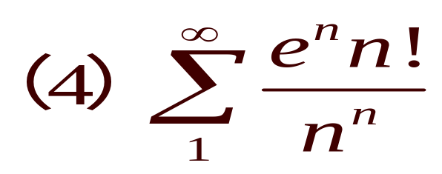
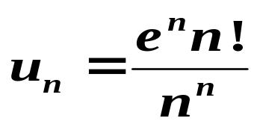
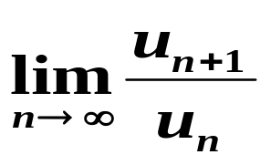
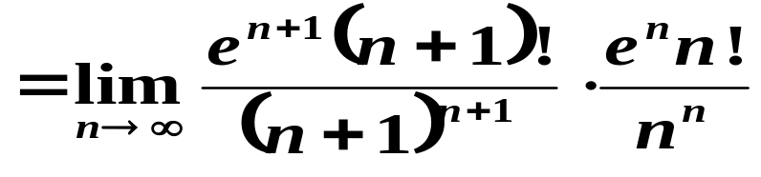
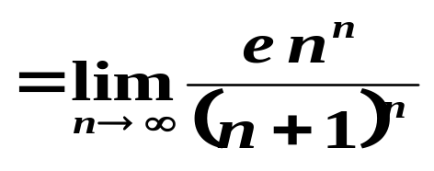
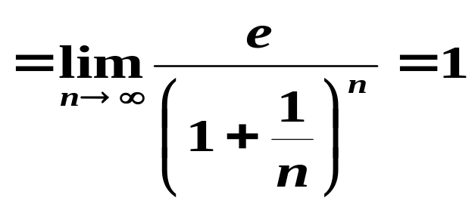
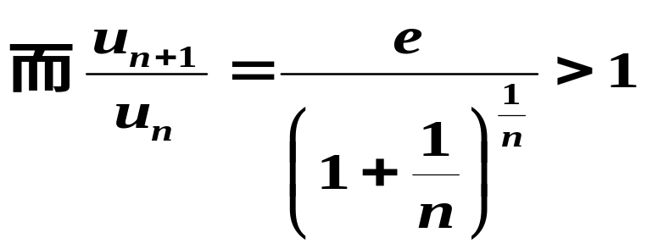



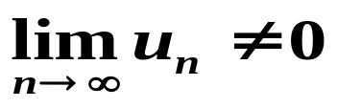

例题解析-例1-4
解

Slide 17
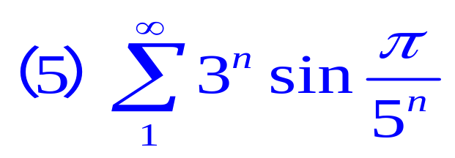
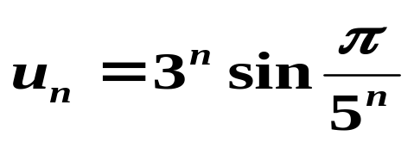
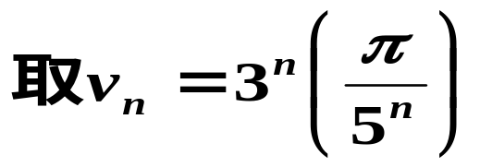
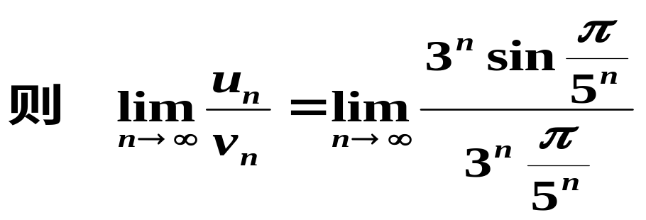
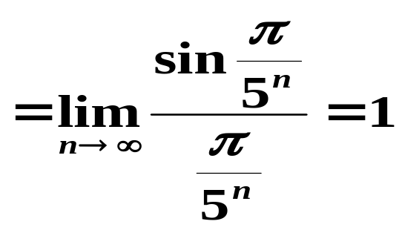
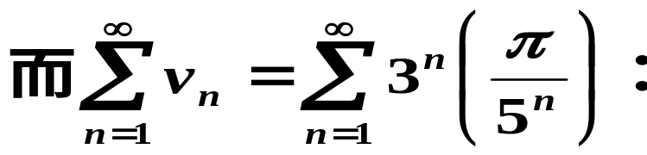
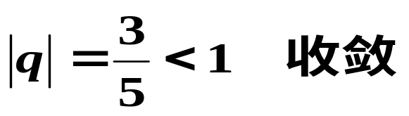

例题解析-例1-5
解

Slide 18
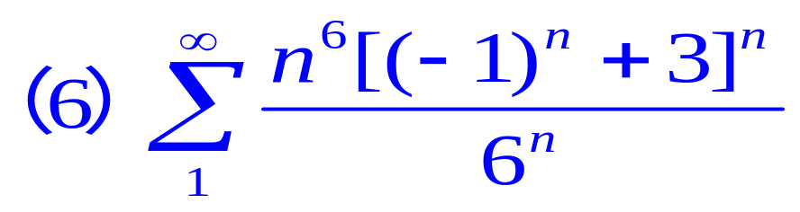
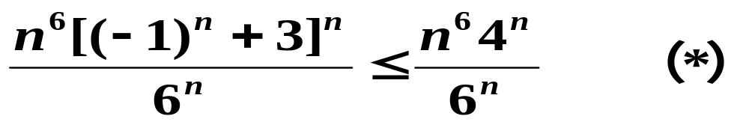
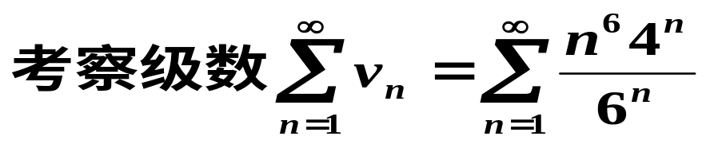
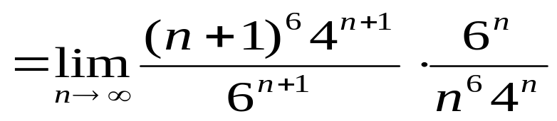





解

Slide 19












例2 判定下列级数是否条件收敛？是否绝对收敛？
解

Slide 20












解

Slide 21






解

Slide 22












解

Slide 23






Slide 24




解

Slide 25









解

Slide 26




例7
解
即原级数非绝对收敛．

Slide 27





由莱布尼茨定理：

Slide 28




故原级数是条件收敛．
所以此交错级数收敛，

